Slide 1
I Buoni frutti del Progetto CreAci
"Creazione di una rete multifunzionale di fattorie e orti sociali nelle terre di Aci" - CreAci
Misura 19 – sottomisura 19.2 - Strategia di Sviluppo Locale di Tipo Partecipativo (SSLT) del GAL Terre di Aci AMBITO TEMATICO 2 - AZIONE PAL: 2.3.1 Operazione 16.9 “Sostegno per la diversificazione delle attività riguardanti l’assistenza sanitaria, l’integrazione sociale, l’agricoltura sostenuta dalla comunità e l’educazione ambientale e alimentare” - Bando: 53542

Slide 2
Perchè HortNet?
Più di un’azione di orti sociali
Un’idea di comunità in cui la rigenerazione di spazi e luoghi destinati agli orti sociali si “prende cura” della comunità, dell’ambiente e della salute dell’uomo.
Struttura del sistema di valorizzazione = percorso
Attivare un processo e rendere le persone protagoniste = rete
Attivare un’azione di comunità, di socialità = condivisione dell’idea
Attivare un’esperienza di agricoltura sociale e sostenibile = analisi del modello di agricoltura sociale
Guardare “oltre” ed analizzare le politiche che servono per rendere il terzo settore in grado di operare al meglio, per esprimere il potenziale del territorio, ovviamente collegandole alle politiche globali = europee, nazionali, locali.

Slide 3
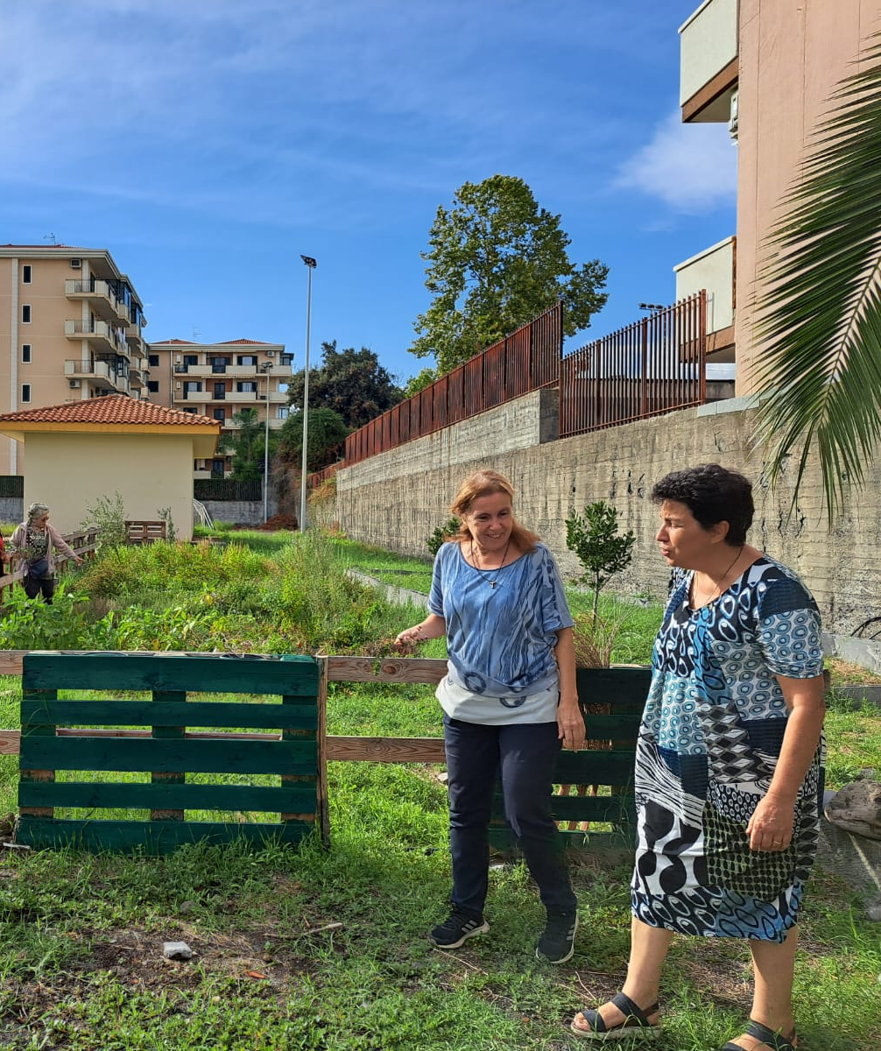
Perchè HortNet?
Impatto del progetto: contribuire allo stato di avanzamento della transizione verde e della transizione digitale come politiche sociali.
Approccio sistemico:
Promuovere la rigenerazione urbana
Promuovere un sistema che si muove per coniugare profitto, ambiente , persone.
Promuovere connessioni tra economia sociale e sviluppo locale con focus al benessere locale e le partnership tra le organizzazioni dell'economia sociale e l'amministrazione pubblica a tutti i livelli.
HortNet rappresenta un “modello” in grado di sostenere la cultura del benessere nella produzione di “prodotti orticoli”, della cura della “madre terra”, della salute dei consumatori, del sistema sociale. (Progetto modello di Best Practice (Gal Terre di Aci)

Slide 4
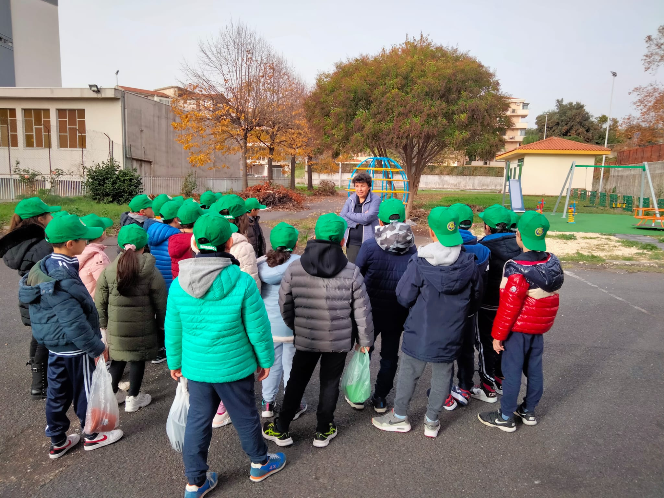
Cos’è HortNet?
Un progetto di co-creazione che coinvolge tutti, non solo il partenariato perché ha le potenzialità per riunire in un unico network le molte anime dell'economia sociale.
HortNet si inserisce nel tema dell’agricoltura sociale realizzando azioni di rilevanza sociale, educativa e di integrazione sociale, data dalla componente attiva del partenariato.
L’orto diventa, in quest’ottica, uno strumento di impareggiabile efficacia nello stimolare processi di sviluppo sociale ed economico in quest’area del Gal Terre di Aci, sia in termini di contributo alla valorizzazione e riqualificazione, sia rispetto alla capacità di coinvolgere il mondo dell’imprenditoria sociale e del settore pubblico nella realizzazione di interventi con finalità sociale.

Slide 5
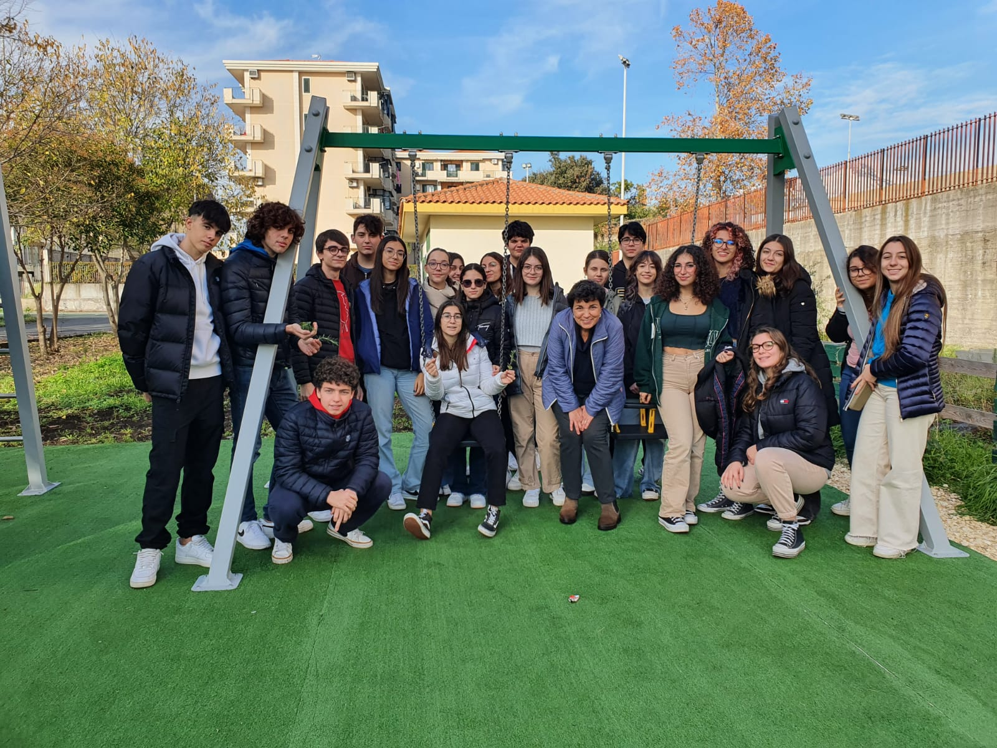
Cosa HortNet promuove?
Stile di vita sano ed equilibrato e tende all’innalzamento della qualità della vita locale attraverso la creazione di contesti di coesione sociale e offerta di servizi per i cittadini locali e per i cittadini temporanei (turisti).
Una logica di sostenibilità ambientale, sociale ed economica, con particolare attenzione alla tutela e conservazione delle risorse naturali per le generazioni future.
Tutela del contesto ambientale attraverso la valorizzazione del patrimonio naturale e culturale, la promozione delle tipicità e delle eccellenze del territorio.

Slide 6
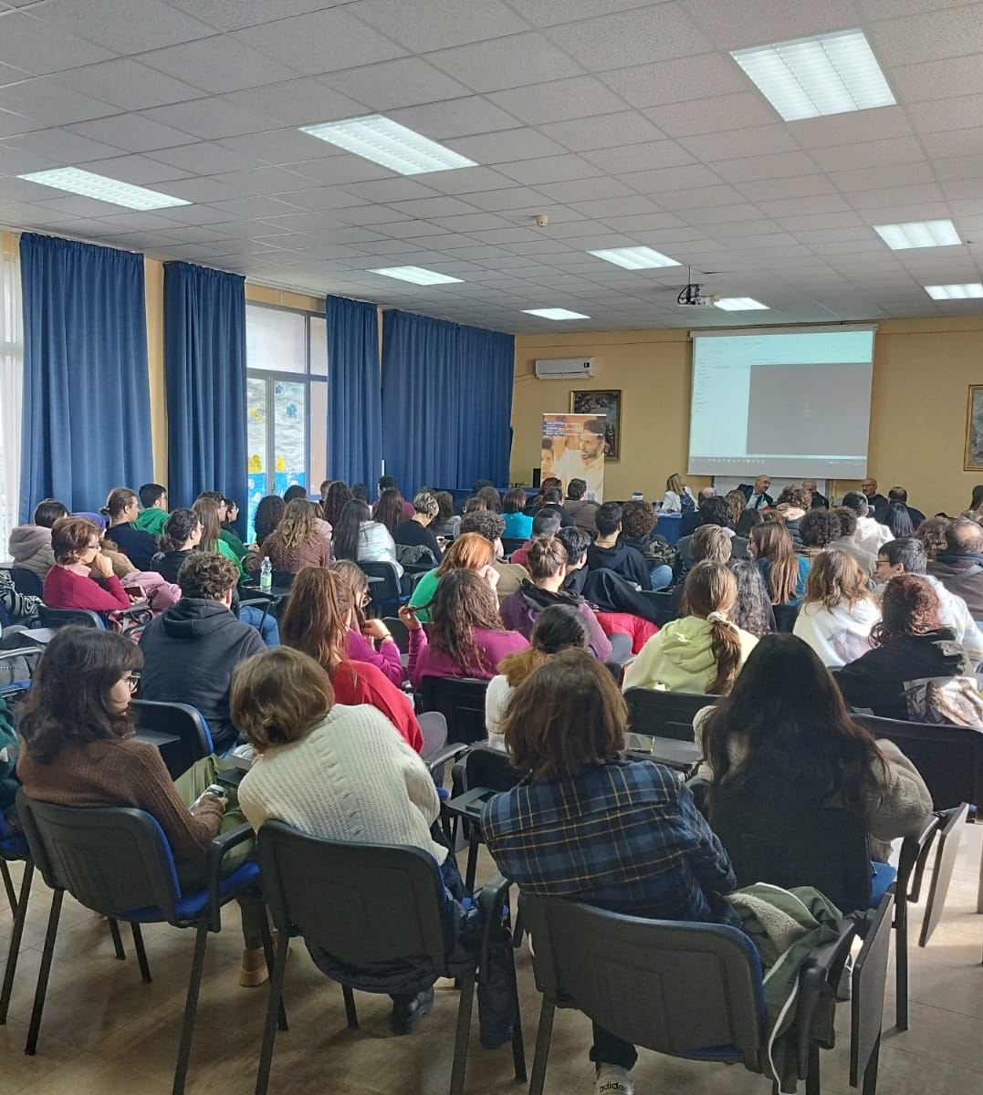
Obiettivi
confronto con le persone ed in particolare con i giovani, per avvicinarli alle tematiche ambientali, agricole e sociali, attivando iniziative educative e formative.
sviluppo di reti e comunità lavorando insieme e valorizzando le esperienze in un’ottica di scambio e reciprocità.
tutela della persona e del lavoro poichè HortNet può rappresentare opportunità occupazionale per persone svantaggiate che vivono in un “sistema di accoglienza” come nel contesto della Coop La Roccia.
favorire la crescita professionale delle persone coinvolte nei processi produttivi.
promuovere la produzione di beni e servizi orientata a rafforzare la qualità dei legami sociali, secondo principi di solidarietà, sussidiarietà e condivisione.

Slide 7
I Buoni frutti del Progetto CreAci
GRAZIE PER L’ATTENZIONE
MARTA FERRANTELLI
Misura 19 – sottomisura 19.2 - Strategia di Sviluppo Locale di Tipo Partecipativo (SSLT) del GAL Terre di Aci AMBITO TEMATICO 2 - AZIONE PAL: 2.3.1 Operazione 16.9 “Sostegno per la diversificazione delle attività riguardanti l’assistenza sanitaria, l’integrazione sociale, l’agricoltura sostenuta dalla comunità e l’educazione ambientale e alimentare” - Bando: 53542

